Slide 1
Orlické hory pro všechny
Již jste viděli, jak to probíhalo v Beskydech
Budeme pilotní projekt mimo území Moravskoslezského kraje a chceme dosáhnout stejného úspěchu
Hodnotíme = pohybový, zrakový a sluchový handicap, ale také rodiny s malými dětmi, seniory
Rušíme bariéry = podáme důkladné informace soustředěné na 1 místě – všichni mají možnost volby

Slide 2
Jak se myšlenka objevila?
Rok 2009
  Společnost Audis Bus s.r.o. rozšiřuje své služby v oblasti sociální dopravy a převozu handicapovaných osob (do zaměstnání, za rekreací) – setkává se s poptávkou, nezná nabídku
  Setkání společnosti Audis Bus s.r.o. a firmy Kazuist v rámci národních konferencí o bezbariérovém cestovním ruchu = seznámení se s projektem Beskydy pro všechny
  Společné setkání DS OHP, Audis Bus s.r.o., Kazuist s.r.o. a Univerzitou Palackého Olomouc nad myšlenkou Orlických hor bez bariér

Slide 3
Jak se myšlenka objevila?
Rok 2010
  DSOHP společně s Kazuist s. r. o. a Univerzitou Olomouc aktualizovali metodiku bezbariérovosti a představení webu jedemetaky.cz
  MAS NAD ORLICÍ, ORLICKO a POHODA VENKOVA přichází s myšlenkou podpory BEZ BARIÉROVÉ REKREACE.
  Setkání aktérů a některých spolků na území OHP, které pracují s cílovou skupinou = dohodnuta případná pomoc (ORION, NERATOV)

Slide 4

Jak se myšlenka objevila?
Rok 2011
  MAS uspěly se žádostí o dotaci na Projekt Orlické hory pro všechny, DS OHP se stává dodavatelem části zakázky

Slide 5

Kdy a kde ?
Projekt pokrývá celé území regionu Orlické hory a Podorlicko
Rozdělen na 2 části
  Analýza, školení a propagace
  Vybavení a kulturní akce
1. část zajišťuje OHP
Analýzy = leden – květen 2012
Další semináře:
  Školení personálu = únor
  Cesta k certifikátu = březen

Slide 6
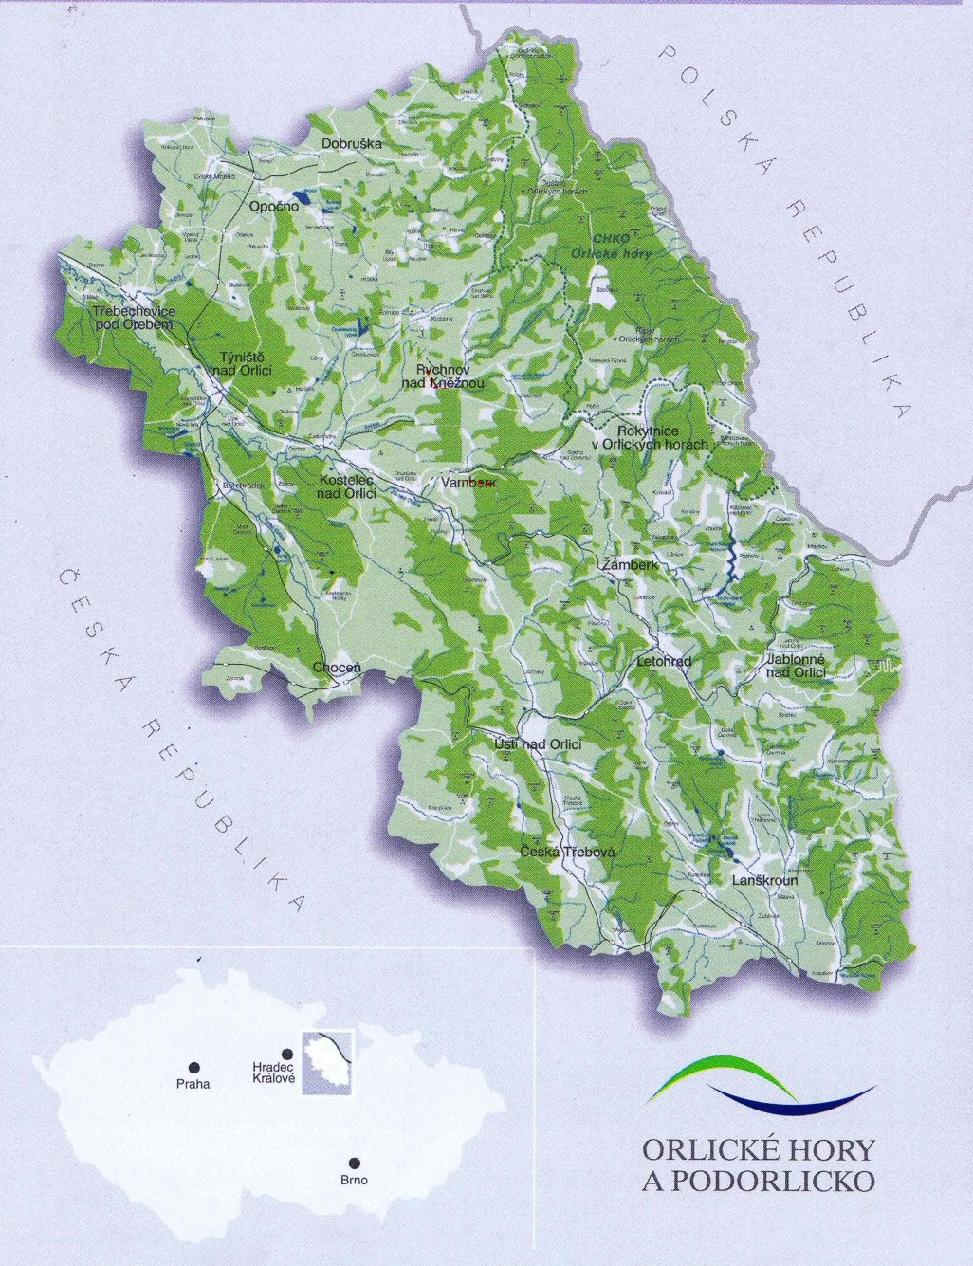
Kdy a kde ?
Katalog poskytovatelů služeb včetně distribuce červenec 2012
Zveřejnění výstupů projektu na www.jedemetaky.cz červenec 2012
2. část zajišťují MAS POHODA, NAD ORLICÍ a ORLICKO
Vybavení některých organizací v regionu, které pracují s cílovou skupinou
Uspořádání kulturně-sportovních akcí
  Multikulturní odpoledne s Charitou 12.5.2012
  Vítání prázdnin 30.6.2012
  Dokážeme to 14.6. 2012

Slide 7
Co projekt přinese?
Odbourání informačních bariér – zákazník bude vědět, jaká místa jsou vhodná, kde se může ubytovat, co může navštívit, vše bude možné najít na jednom místě (web, katalog)
Odbourání přepravních bariér – OHP bude lépe dostupné veřejnou dopravou – firma Audis může zajišťovat svoz od vlaku či autobusu a pohyb po regionu
Výhoda pro poskytovatele služeb:
Analýza
Certifikát a označení
Propagace
Poradenství a vzdělávání
Vše může vést ke zvýšení obsazenosti a návštěvnosti a s tím spojeným zvýšeným ekonomickým přínosem

